Slide 1


Slide 2
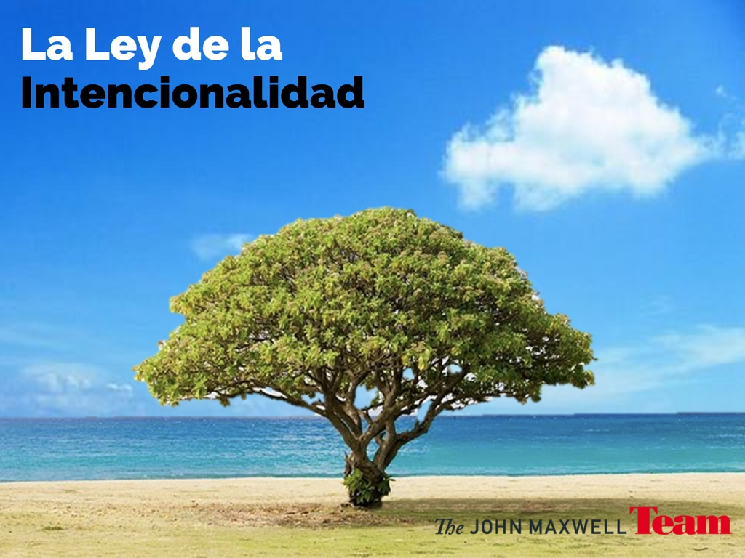
El Desarrollo Personal no ocurre porque Sí

Slide 3
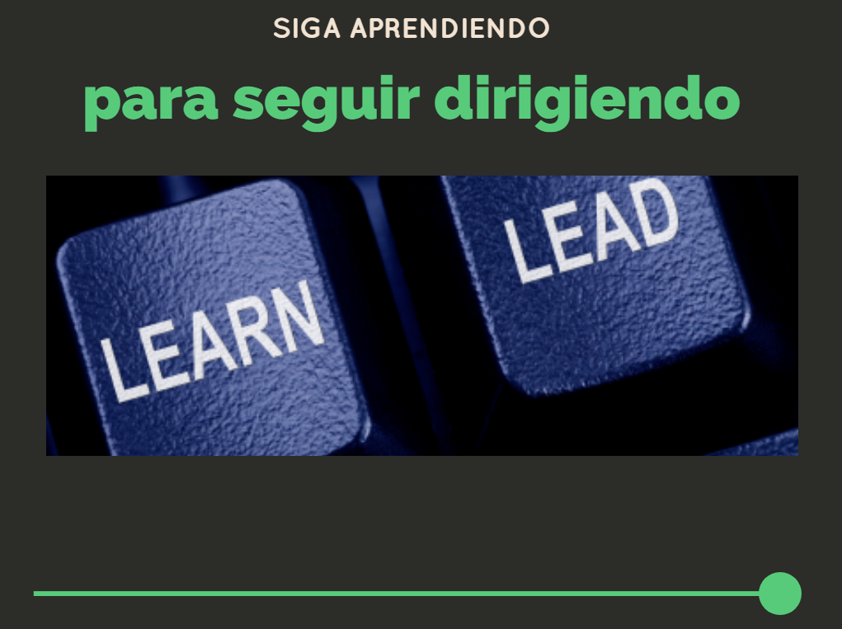
Sea un aprendiz constante
Notes:
Progresar como líder es pasar de ser una persona de respuestas a una persona de lecciones.

Slide 4

La persona más difícil de dirigir siempre es usted mismo
Aprenda a seguir
Notes:
Sólo los líderes que han seguido bien saben cómo dirigir a otros bien.

Slide 5
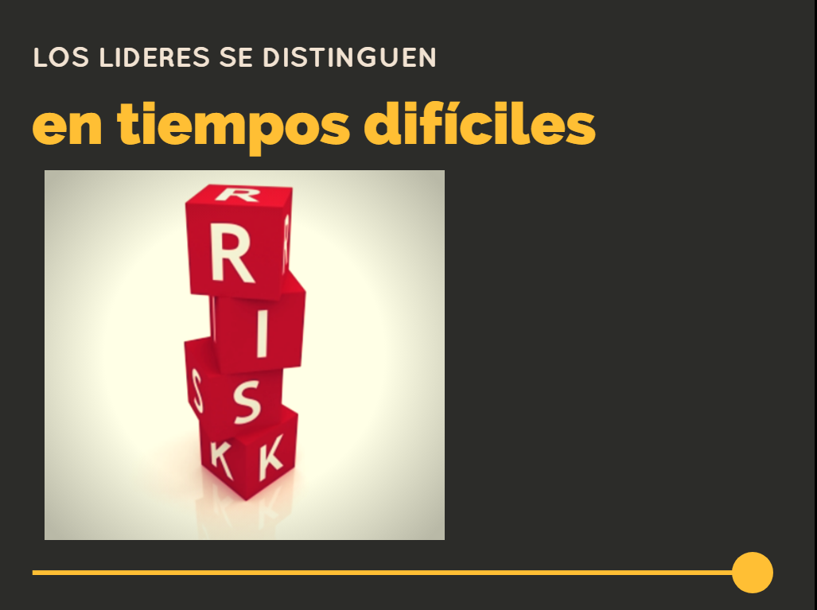
La decision difícil demanda riesgo
Notes:
Los líderes tienen que estar dispuestos a hacer lo que otros no; tienen que arriesgarse por sí mismos.

Slide 6
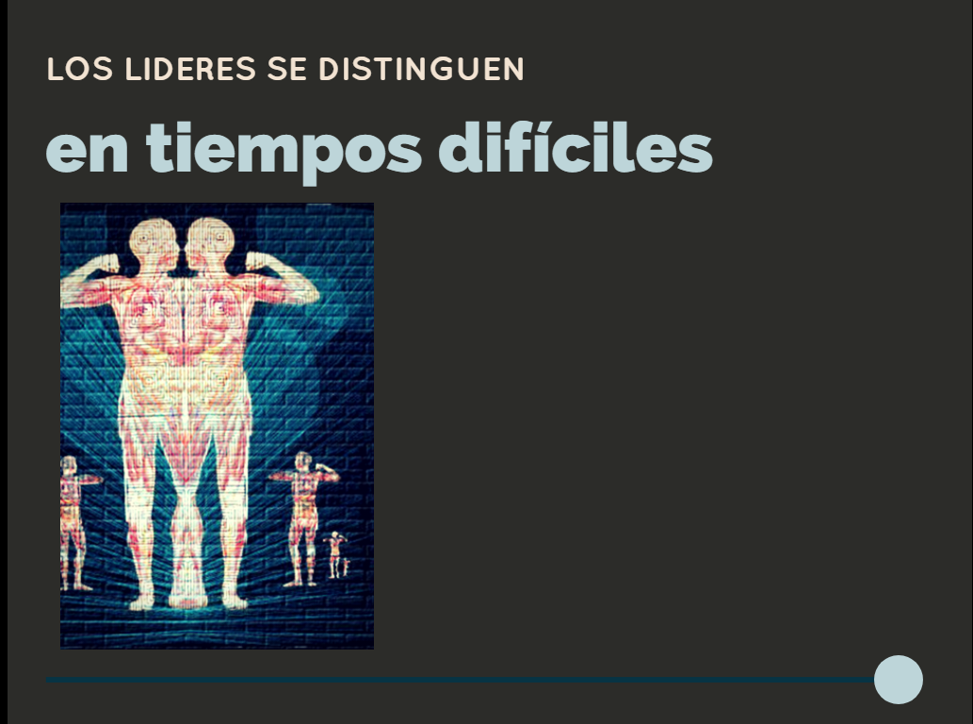
Una decisión difícil trae consigo una batalla interior
Notes:
Las épocas difíciles que enfrentan los líderes empiezan dentro de ellos, no con los demás.
Hacer lo correcto no siempre es fácil, pero siempre es necesario si el líder desea tener
integridad y ser eficiente.

Slide 7
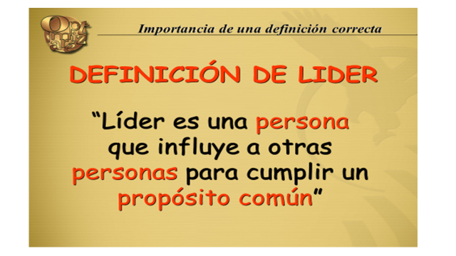

Slide 8
Líder es…
PERSONAS
Influye y Motiva
Lograr
PERSONA
PROPÓSITO
COMUN
Compromiso

Slide 9

El objetivo es AUMENTAR
su influencia
INFLUENCIA
LIDERAZGO
Notes:
Aumentar su influencia equivale a aumentar su liderazgo.

Slide 10
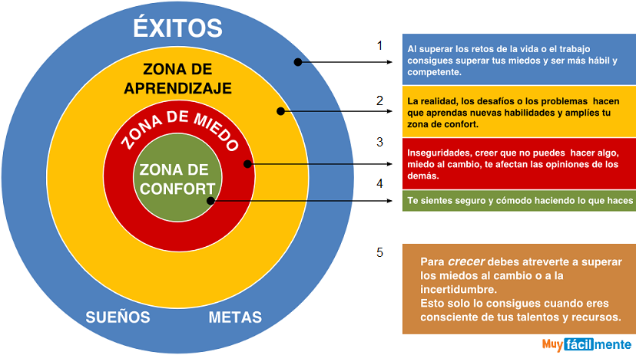

Slide 11
Definiciones de Liderazgo
“Liderazgo es la capacidad y la voluntad de reunir a hombres y mujeres para un propósito común, y poseer un carácter que inspire confianza” (Lord Montgomery)
De acuerdo con el Diccionario de la Herencia Americana (American Heritage Dictionary), liderazgo es “el conocimiento, las actitudes y las conductas utilizadas para influir sobre las personas para conseguir la misión deseada.”
“Liderazgo es influencia” (John Maxwell)

Slide 12
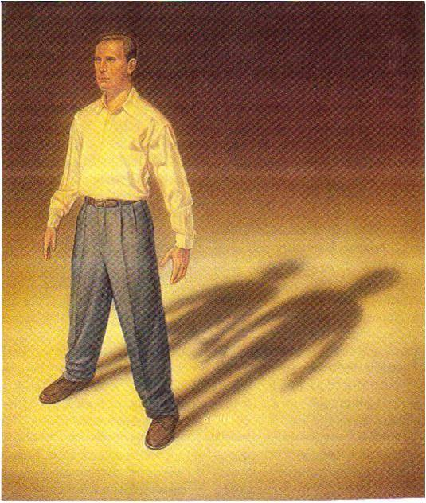
Carácter
Es la suma toda de las cualidades de una persona tanto los buenas como las malas que reflejan lo que una persona es y afectan lo que una persona hace.

Slide 13
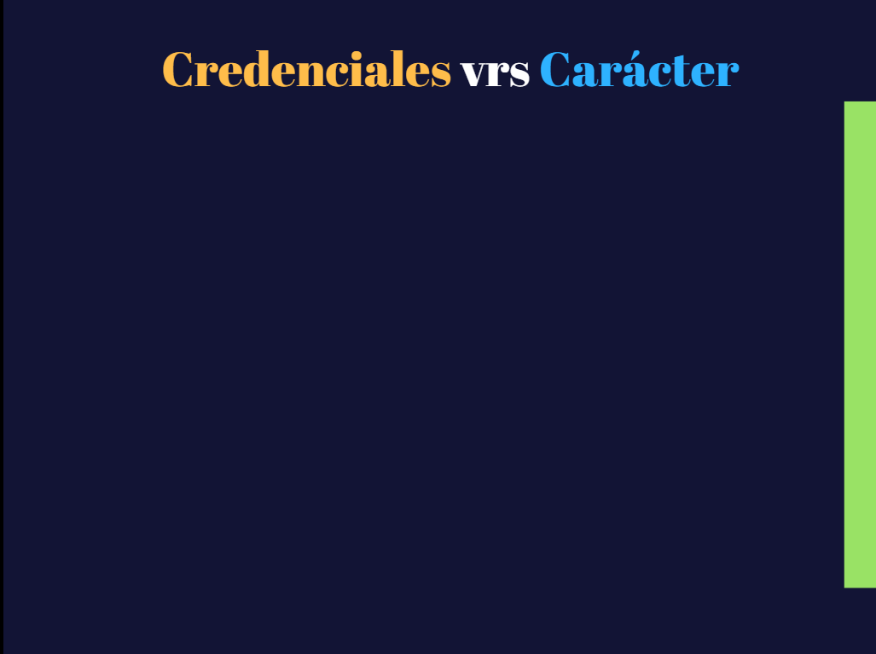
Credenciales | Carácter
Son transitorias | Es permanente
Se enfocan en los derechos | Se concentra en las responsabilidades
Sólo añaden valor a una persona | Añade valor a muchas personas
Enfocan los logros pasados | Construye un legado para el futuro
Muchas veces evocan los celos en otros | Genera respeto e integridad
Sólo pueden abrirle la puerta | Lo mantiene allí
“Ninguna credencial puede sustituir la integridad cuando hablamos del poder de influir en otros”

Slide 14
Definición de Carácter
La palabra carácter en Griego se refiere a un instrumento de tallar o de grabar.
  La formación de nuestro carácter se forja como una de las muchas marcas distintivas que diseñan un retrato de quiénes somos.
  Nuestro carácter se forma a través de nuestras decisiones y no a través de nuestras condiciones.
  Nuestro carácter se consolida a través de nuestra disciplina

Slide 15
FORMACIÓN DE NUESTRO CARÁCTER
Cada vez que usted toma una decisión, genera una impresión.
Cada vez que usted responde a una necesidad, o reacciona defensivamente ante una crisis, usted marca un surco.
Cada vez que usted influye positivamente, o manipula a otros, usted moldea una forma de ser.
Cada vez que usted demuestra gratitud, o soborna a la gente, usted genera una imagen.
Cada vez que usted habla la verdad, o engaña a otros, usted está mostrando el patrón de su carácter.
Cada vez que usted está frente a la presión de grupo, o cede a la tentación, usted está tallando su carácter.
  Estas imágenes de nuestro corazón hacen las imágenes más profundas, ya sea para el bienestar o la destrucción de otros.

Slide 16
Caracter
Una persona de buen carácter hace lo mismo en la oscuridad como la luz.
La confianza es crítica si deseas influir.
“La gente de Genio es admirada. La gente Rica es envidiada. La gente de Poder es temida. Pero únicamente la gente de Carácter es Confiable.” (A. Friedman).
Carácter es un estado del ser. Una persona de buen carácter es un buen ser humano. Una buena medida de carácter es el nivel de integridad.
  “Integridad es lo que eres cuando nadie te está observando.” (C. Swindoll)

Slide 17
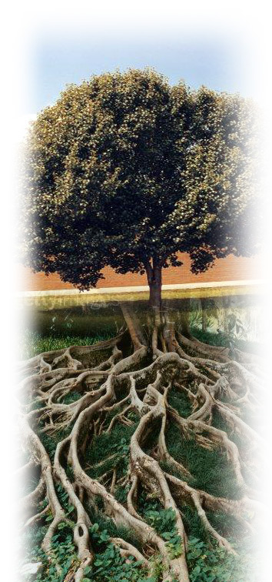
Sea una persona de Carácter
El poder y el éxito fluyen del carácter.
Su carácter es la raíz principal en su vida.
¿Está cultivando su carácter y viviendo de adentro hacia afuera?
Dr. Ron Jenson
Debemos enfocarnos en las raíces y no en los frutos

Slide 18
Ejemplos de Buen Carácter
Ejercicio (Discusión)
Piensa en una persona que influyó en quien eres hoy.
¿Qué valor tienes, que fue influenciado por esa persona?
Qué admiras en esa persona, de tal manera que deseas ser como él o como ella?

Slide 19
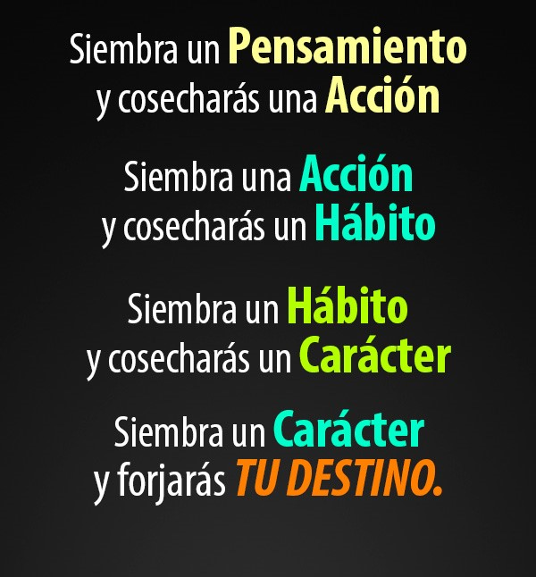

Slide 20
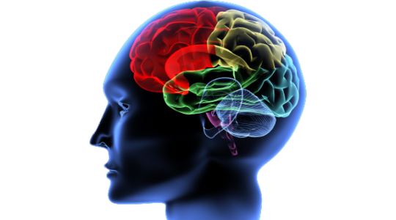
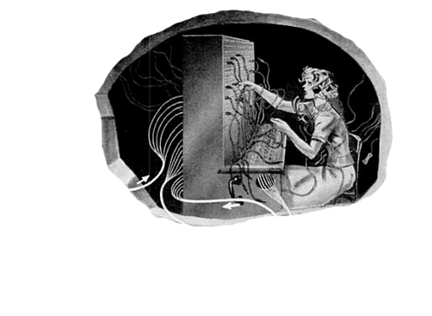
Pienso
Pienso
Siento
Siento
Hago
Hago

Slide 21
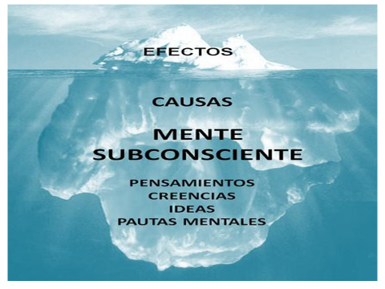
El Carácter abarca todo nuestro Ser

Slide 22
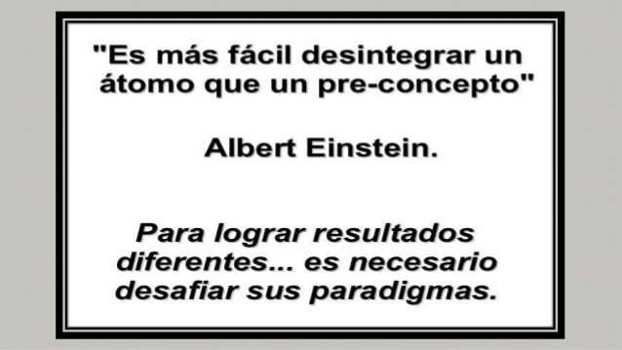

Slide 23


Slide 24


Slide 25
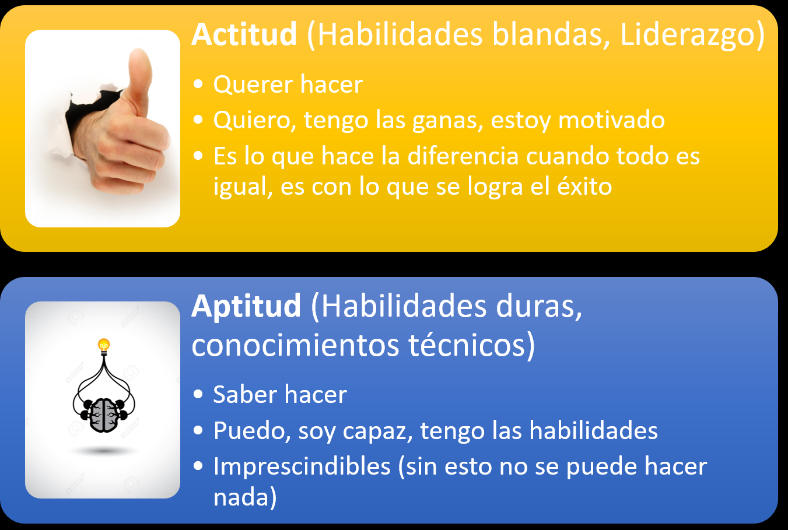

Slide 26
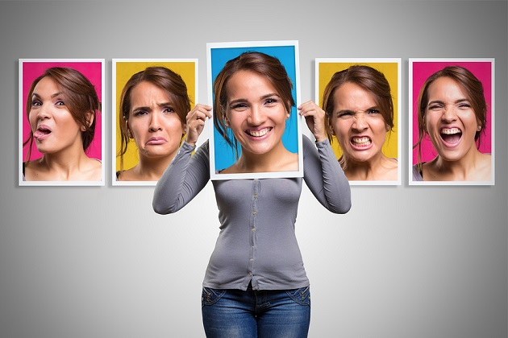

¿cómo ser un éxito r.e.a.l.?
A
ctitud

Slide 27
actitud
“Una persona feliz no es una persona con una cierta serie de circunstancias, sino una persona con una cierta serie de actitudes”. Hugh Downs

Slide 28
ACTITUD
Lo que he descubierto acerca de nuestra actitud
Nuestra actitud es una decisión.
Nuestra actitud determina como vemos la vida.
Nuestra actitud puede convertir nuestros problemas en bendiciones.

Slide 29
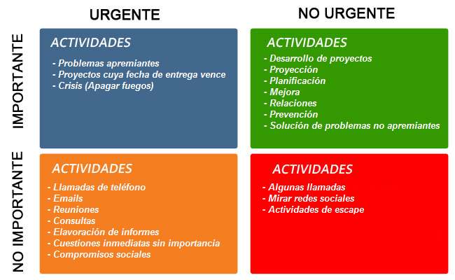

Slide 30
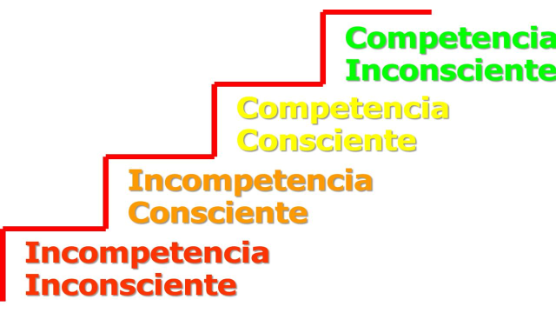

Slide 31
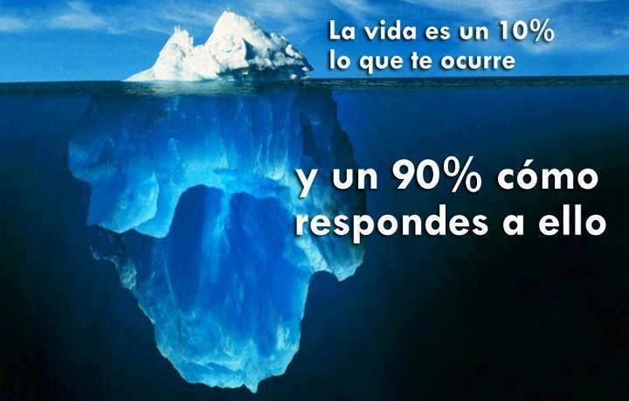

Slide 32
Formando nuestro Carácter
Ser proactivo y no reactivo
Proactivo (a)
Reconoce la responsabilidad de elegir respuestas correctas.
Su conducta es un producto de su propia elección consciente.
Examina las alternativas
Se basa en principios, y no en las condiciones exteriores ni en los sentimientos.
Lleva consigo su propio Clima
Ve y va más allá
Lenguaje: positivo
Está en el lugar correcto
Busca soluciones.
Reactivo (a)
Escasamente responden a lo que sucede.
No es conciente de la responsabilidad: se justifica
Actúa basado en las condiciones: disculpas.
Busca culpables
Huye a los desafíos por temor al fracaso
Se concentra en sus debilidades
Es incongruente en sus creencias y prácticas
La persona reactiva juzgan, se vuelve defensiva.
“yo soy asi”
Temor al fracaso
Mentalidad de victima
Lenguaje: queja

Slide 33
Valores
“Los valores son creencias fundamentales que están ancladas en lo profundo de nuestras vidas, las cosas que más nos importan, esas características no negociables que mejor definen nuestra identidad”
Gary Collins

Slide 34
Beneficios de los Valores
Los valores claros nos motivan
Los valores claros nos ayudan a tomar decisiones
Los valores claros son el fundamento para nuestro crecimiento
Los valores claros nos dan un sentido de dirección

Slide 35
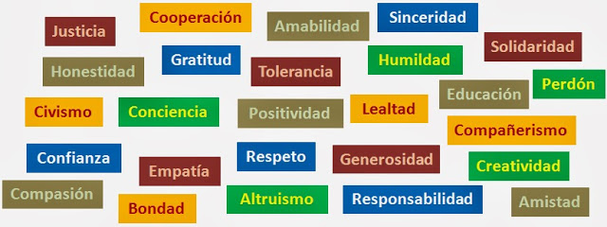

Slide 36
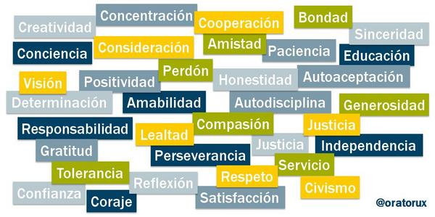

Slide 37
Valores
¿Cuáles son sus tres valores principales?
¿Qué valores de estos percibes en alguno de las personas que trabajan contigo?
¿Cómo puede apelar a estos valores para elevar tu nivel de motivación y el de ellos?

Slide 38
DECLARACION DE MISION EN BASE A VALORES
Enumera dos o tres de tus valores destacados como por ejemplo fe, coraje y entusiasmo
Enumera una o dos formas en las cuales te gusta expresar esas cualidades cuando interactúas con los demás como inspirar o desafiar
Imagina que el mundo es perfecto, que aspecto tiene? Ejemplo: cada persona operando a su máximo potencial.
Combina los tres primeros puntos y crea una declaración de misión
Ejemplo: Mi declaración de misión es utilizar mi fe, coraje y entusiasmo a fin de inspirar a los demás para que puedan desarrollar al máximo su potencial

